Slide 1
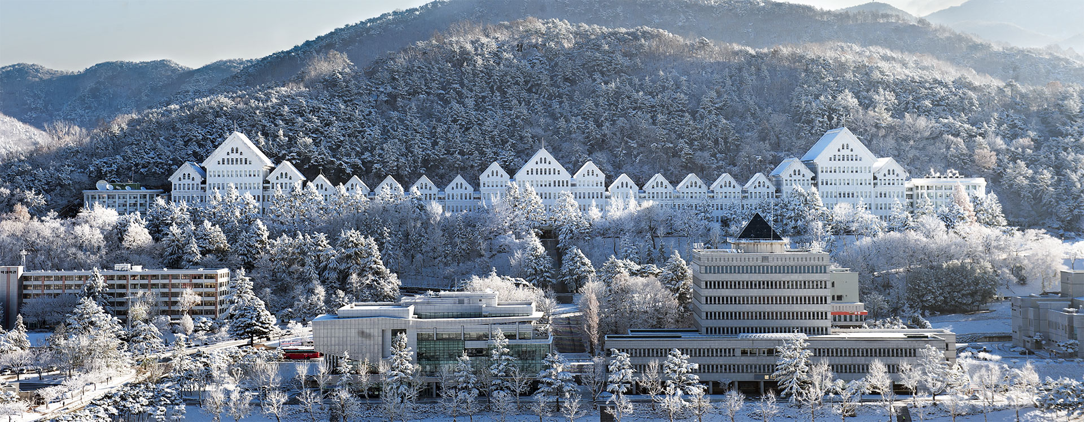
딥러닝 심화
3조
김성국, 서다빈, 김주경, 김보경, 안유성

Slide 2
Contents
데이터 증강
Unet 기반 모델 실험
Stable Diffusion Inpainting
Super Resolution 적용
역할 분담

Slide 3
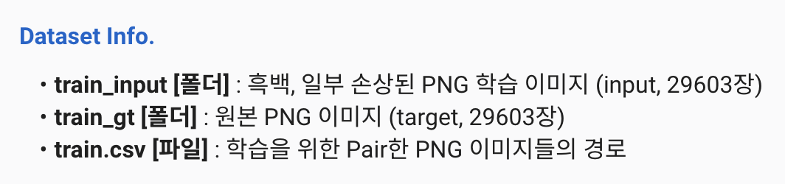
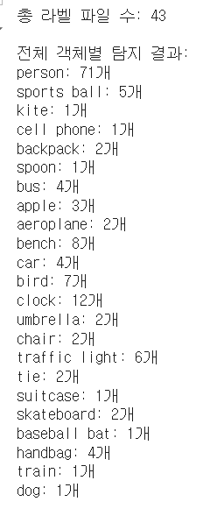
데이터 전처리 - Yolo V5를 이용한 데이터 증강
Ex) Test Dataset 객체 감지
Unet Resnet34로 증강 없이 학습해도 10시간 이상 소모되기 때문에 Object Detection을 통해 Train 데이터셋 내 객체의 개수를 확인하고 개수가 적은 객체를 포함하고 있는 이미지에 가중치를 줘 더 많이 증강하게 함
색상 추론도 포함되어 있어 필터링은 제외, Rotation, Flip를 조합해 이미지에 부족한 객체가 많이 포함되어 있으면 더 높은 확률로 증강 -> 기존 약 3만개에서 5만개 정도로 증강

Slide 4
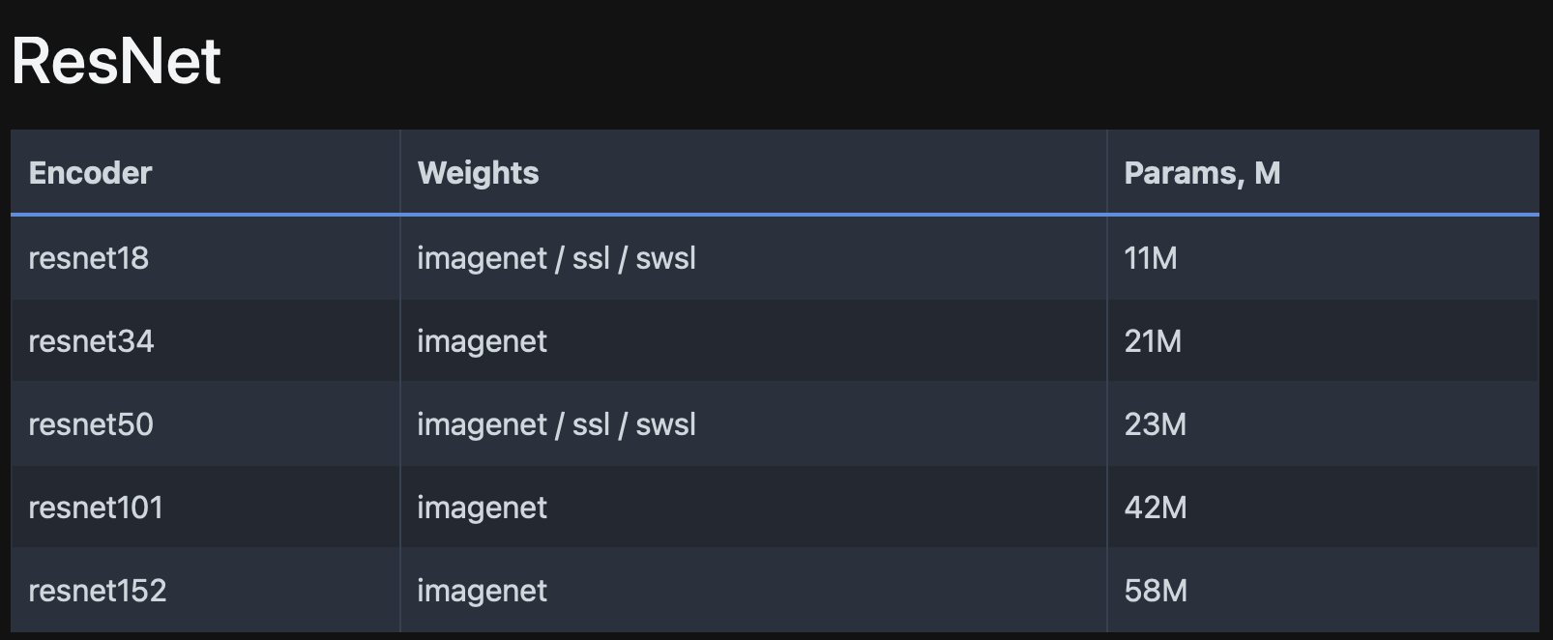
ⅠI. Unet 모델 및 하이퍼파라미터 실험
모델의 크기가 커질수록 성능 증가
Model | ResNet-34 | ResNet-101 | ResNet-152
Score(Public) | 0.4938 | 0.5046 | 0.5140
배치 사이즈의 크기가 커질수록 성능 증가
Batch Size(ResNet-152) | 4 | 6 | 8
Score(Public) | 0.5140 | 0.5198 | 0.5288

Slide 5
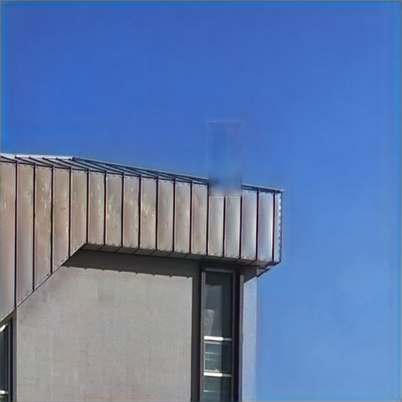
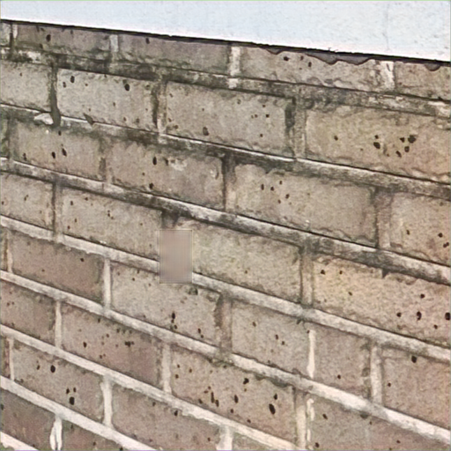

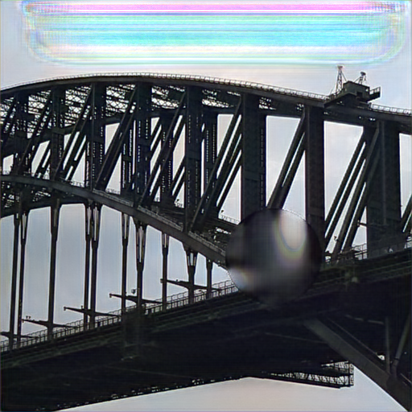
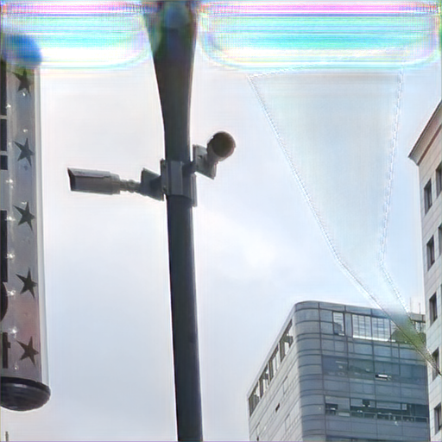
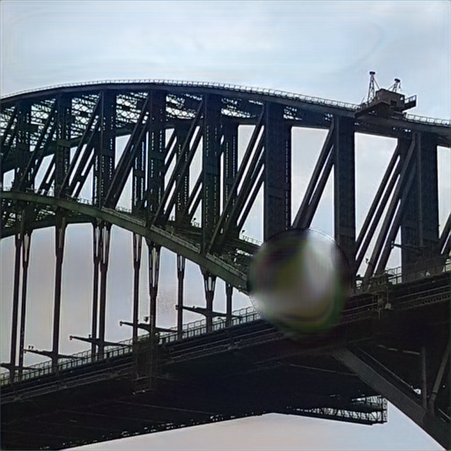
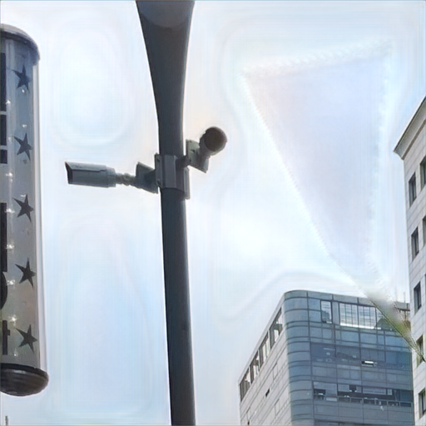
ⅠI. Unet 모델 및 하이퍼파라미터 실험
Public Score 0.5288 기준 테스트 데이터셋 추론 결과
마스크 부분을 디퓨전 모델로 따로 추론
위아래 반전 후 추론

Slide 6
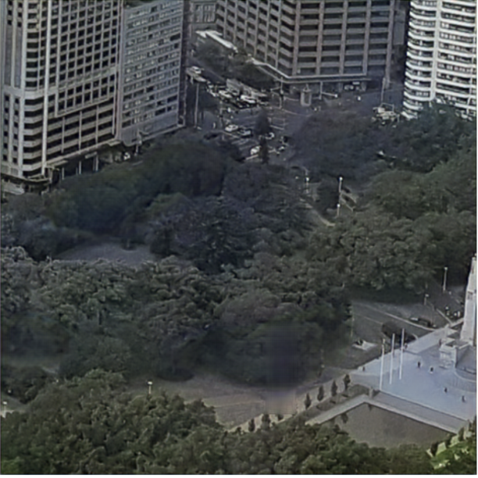
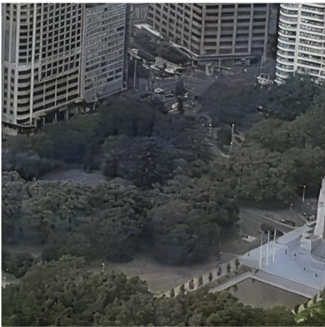
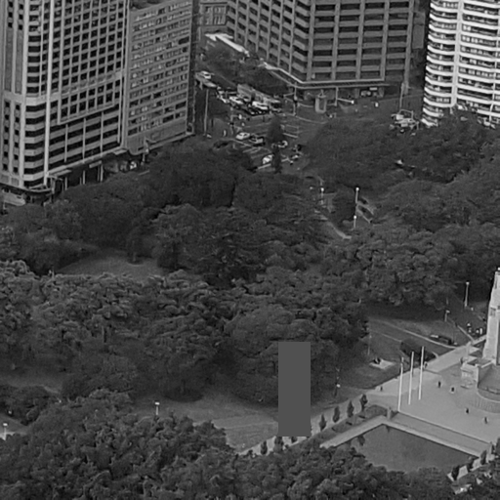
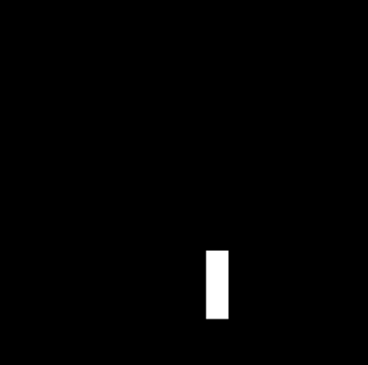
ⅠII. Stable Diffusion Inpainting
Resnet 152 추론 결과 이미지에 마스크 부분만 Stable-Diffusion-2-inpainting 모델로 추론
Unet (ResNet152)
Stable Diffusion 2 Inpainting

Slide 7


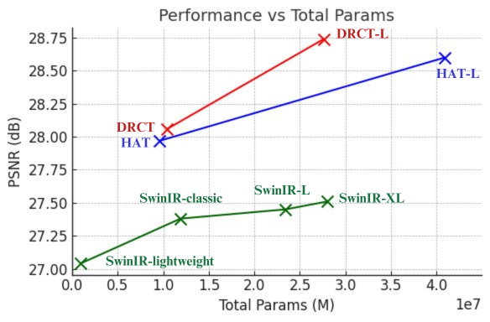
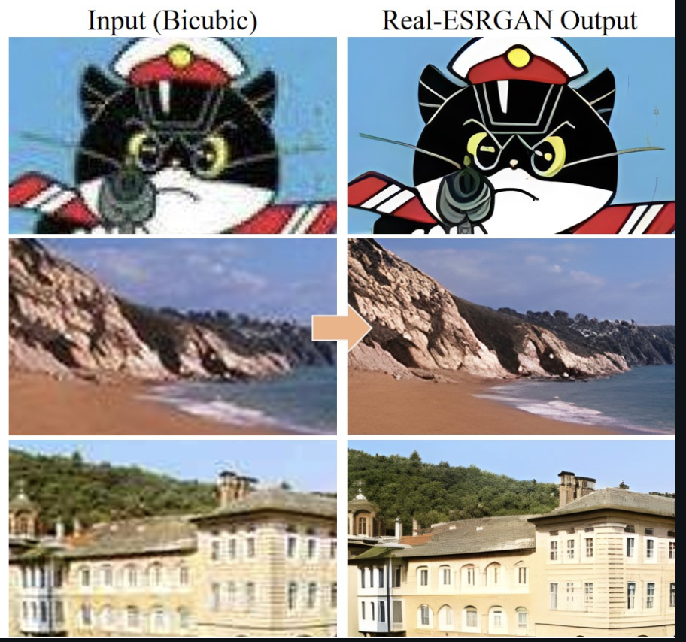
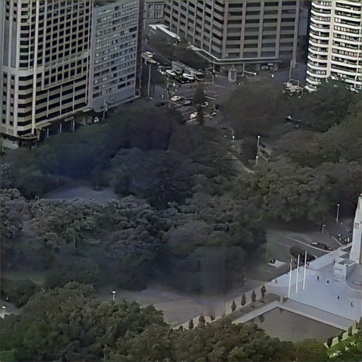
ⅠV. Super Resolution 적용
Resnet 152 추론 결과 이미지 DRCT-L 적용
DRCT-L
0.5288 -> 0.5290
Real-ESRGAN
0.5288 -> 0.5046
0.5290980519

Slide 8
V. 역할분담
이름 | 역할
김성국 | 코딩, 실험
서다빈 | Object Detection 이용해 데이터 증강
김보경 | 발표자료 준비
김주경 | Super Resolution 기법 적용
안유성 | 관련 논문 및 대회 기법 정리
0.5290980519

